Slide 1
Tr­Ưêng tiÓu häc HIỆP Hoµ
Toán
Ôn tập: Khái niệm về phân số
Người thực hiện: Nguyễn Thị Hải Minh

Slide 2


Slide 3


Slide 4

Thứ Ba ngày 06 tháng 9 năm 2022
Toán
Ôn tập: Khái niệm về phân số
3
1
Ôn tập khái niệm ban đầu về phân số
2
Đọc, viết phân số
3
Viết một số tự nhiên dưới dạng phân số

Slide 5
1. Ôn tập khái niệm ban đầu về phân số
2
5
Viết:
Viết:
3
10
Đọc là: hai phần ba
Đọc là: năm phần mười

Slide 6
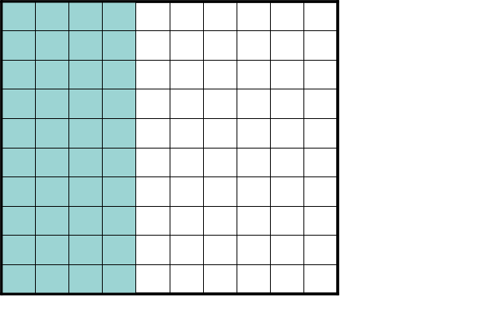
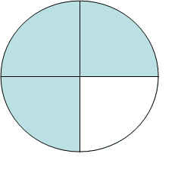
3
40
Viết:
Viết:
4
100
Đọc là: ba phần tư
Đọc là: bốn mươi phần một trăm hay bốn mươi phần trăm

Slide 7

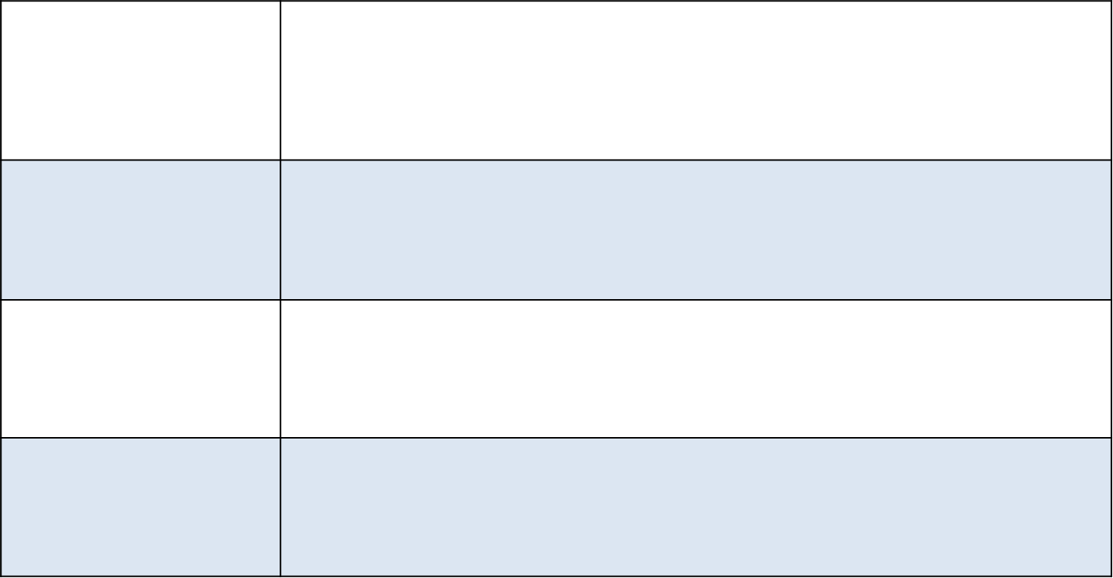



$$\frac{2}{3}$$
Hai phần ba
Năm phần mười
$$\frac{5}{10}$$
Ba phần tư
$$\frac{3}{4}$$
Bốn mươi phần một trăm
$$\frac{40}{100}$$

Slide 8
2. Chú ý
* Viết các phép chia sau dưới dạng phân số
1
4
9
1 : 3 =
4 : 10 =
9 : 2 =
3
10
2
1) Có thể dùng phân số để ghi kết quả của phép chia một số tự nhiên cho một số tự nhiên khác 0. Phân số đó cũng được gọi là thương của phép chia đã cho.

Slide 9
2) Mọi số tự nhiên đều có thể viết thành phân số có mẫu số là 1.
5
5 : 1 = ?
5
12
2001
5 =
12 =
2001 =
1
1
1

Slide 10


1
3
2
NGÔI SAO MAY MẮN

Slide 11



Điền số thích hợp vào ô trống:
9
1 =
9
Chúc mừng em
GO HOME

Slide 12
Điền số thích hợp vào ô trống:
15
1 =
15
Chúc mừng em
GO HOME

Slide 13
Điền số thích hợp vào ô trống:
120
1 =
120
Chúc mừng em
GO HOME

Slide 14
3) Số 1 có thể viết thành phân số có tử số và mẫu số bằng nhau và khác 0.
9
15
120
1 =
1 =
1 =
9
15
120

Slide 15
4) Số 0 có thể viết thành phân số có tử số là 0 và mẫu số khác 0.
0
0
0
0 =
0 =
0 =
32
231
7

Slide 16

1) Có thể dùng phân số để ghi kết quả của phép chia một số tự nhiên cho một số tự nhiên khác 0. Phân số đó cũng được gọi là thương của phép chia đã cho. 2) Mọi số tự nhiên đều có thể viết thành phân số có mẫu số là 1. 3) Số 1 có thể viết thành phân số có tử số và mẫu số bằng nhau và khác 0. 4) Số 0 có thể viết thành phân số có tử số là 0 và mẫu số khác 0.
Chú ý

Slide 17



Luyện tập

Slide 18

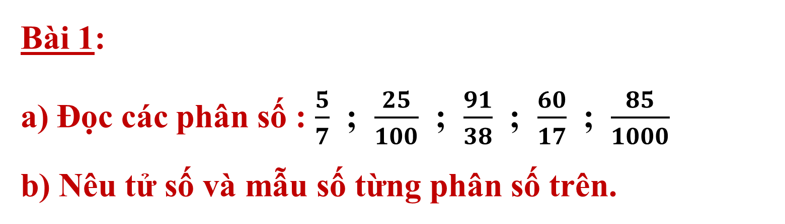

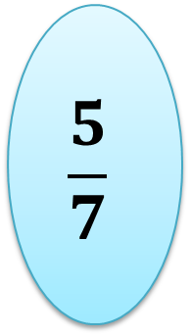
3. Luyện tập
Bài 1:
a) Đọc các phân số : $\frac{5}{7}$ ; $\frac{25}{100}$ ; $\frac{91}{38}$ ; $\frac{60}{17}$ ; $\frac{85}{1000}$
b) Nêu tử số và mẫu số từng phân số trên.
$$\frac{25}{100}$$
Đọc là:
Tử số:
Mẫu số:
Hai mươi lăm phần một trăm
$$\frac{5}{7}$$
Năm phần bảy
25
5
100
7

Slide 19
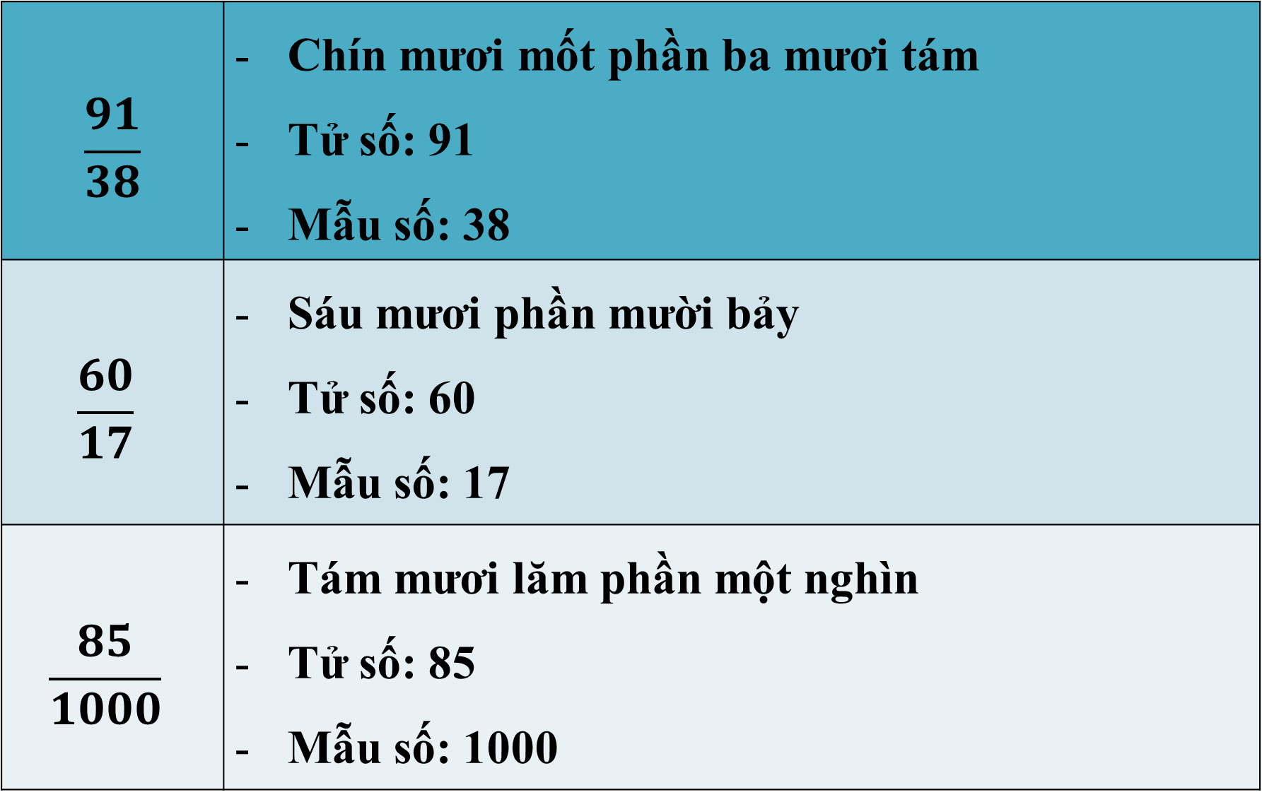
$$\frac{91}{38}$$ | Chín mươi mốt phần ba mươi tám Tử số: 91 Mẫu số: 38
$$\frac{60}{17}$$ | Sáu mươi phần mười bảy Tử số: 60 Mẫu số: 17
$$\frac{85}{1000}$$ | Tám mươi lăm phần một nghìn Tử số: 85 Mẫu số: 1000

Slide 20

3. Luyện tập
Bài 2: Viết các thương sau dưới dạng phân số:
9
3
75
3 : 5 =
75 : 100 =
9 : 17 =
5
100
17
Phân số vừa viết cũng được gọi là gì của phép chia?

Slide 21

3. Luyện tập
Bài 3: Viết các số tự nhiên sau dưới dạng phân số có mẫu số là 1:
105
1000
32
32 =
105 =
1000 =
1
1
1

Slide 22

3. Luyện tập
Bài 4: Viết số thích hợp vào ô trống:
0
6
a) 1 =
b) 0 =
6
5

Slide 23


Ôn lại các kiến thức đã học.
Xem trước Tiết Ôn tập: Tính chất cơ bản của phân số.

Slide 24

HẸN GẶP LẠI CÁC EM

